Slide 1
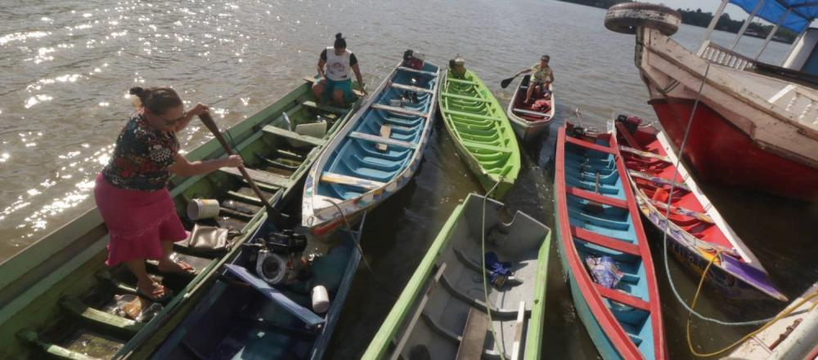
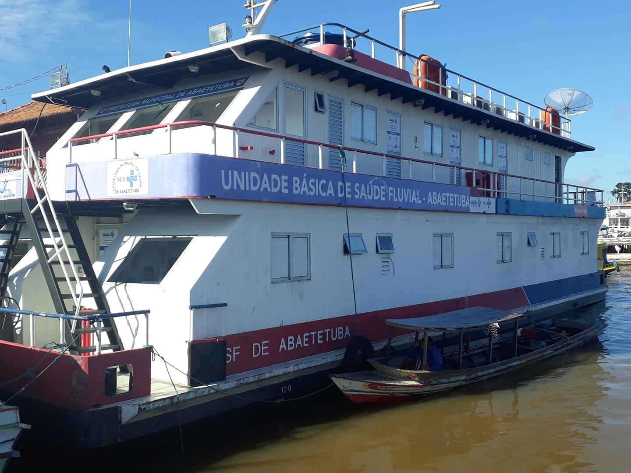
CAPS FLUVIAL
SAÚDE MENTAL NOS RIOS DE NOSSA CIDADE
Me. RACHEL DE S. DIAS -COORDENADORA DE SAÚDE MENTAL

Slide 2
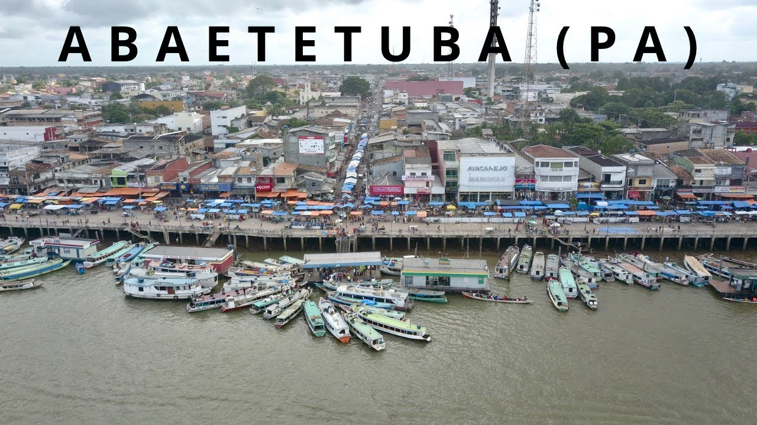
159.080 habitantes
72 Ilhas

Slide 3
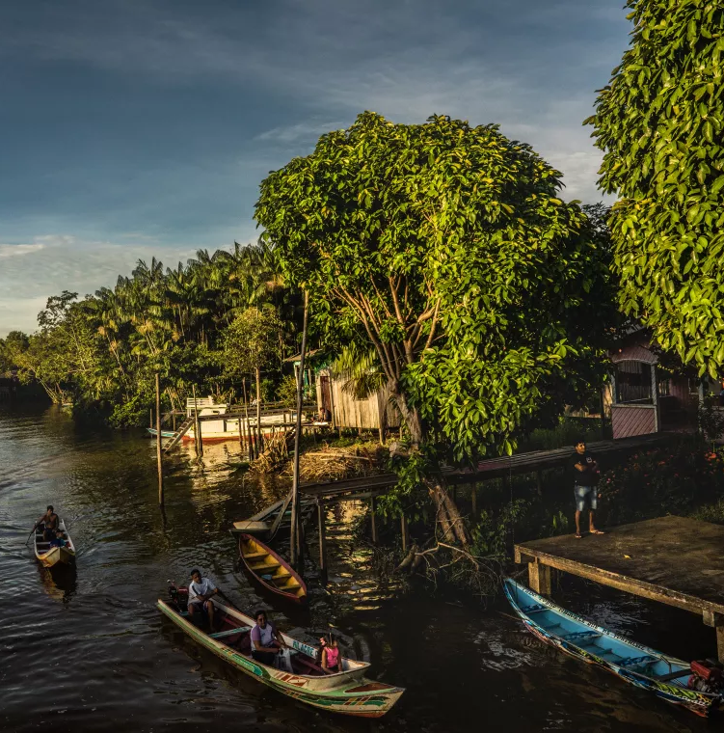
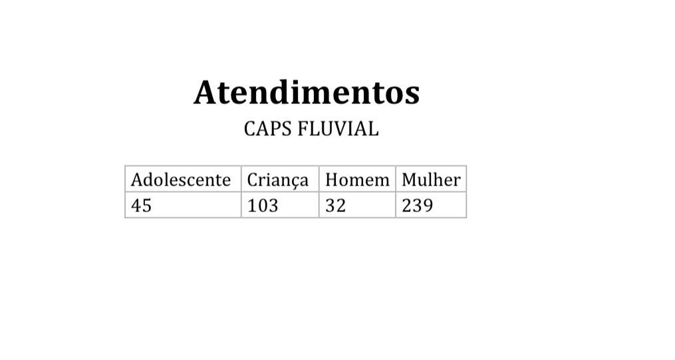
UBS ATINGE
16 RIOS
22 COMUNIDADES
Atendimentos até junho de 2024

Slide 4
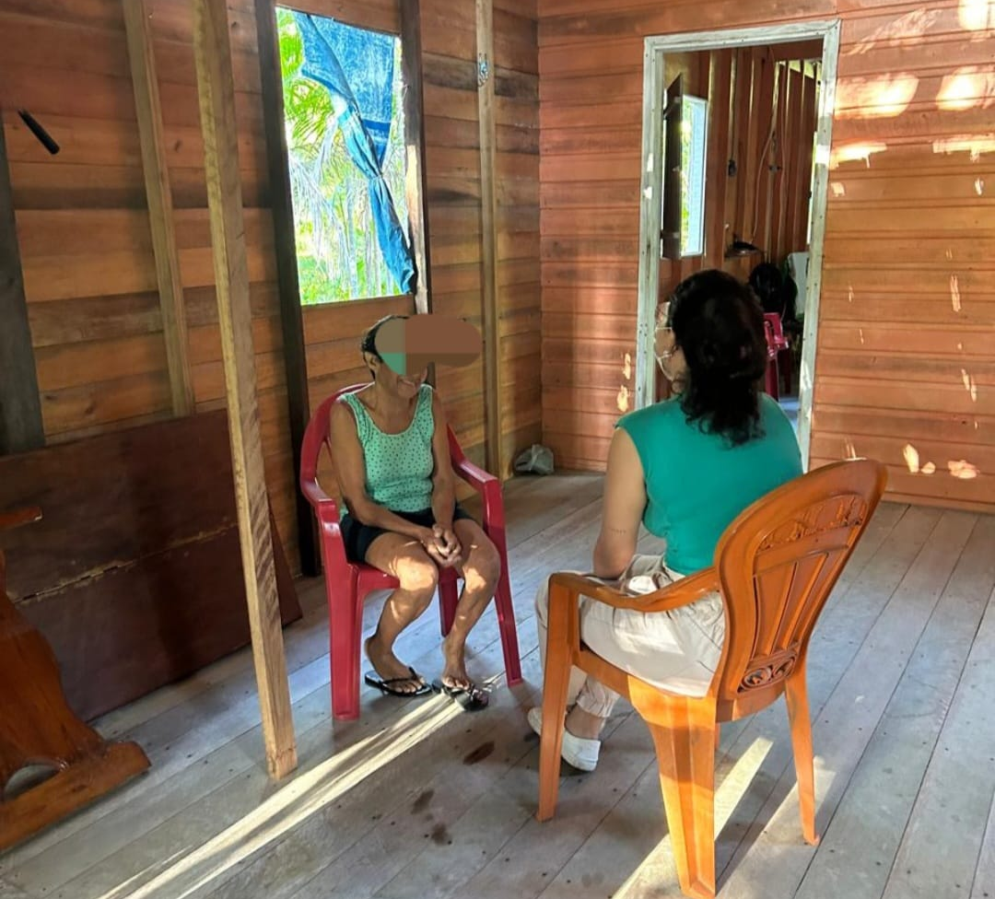
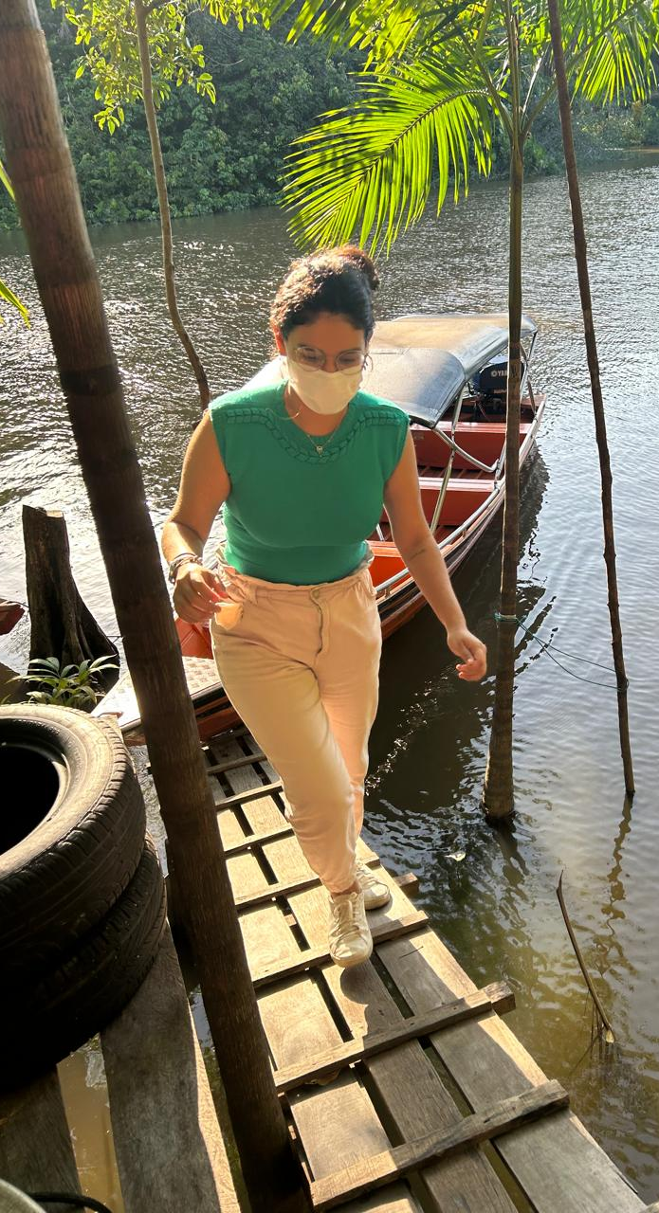
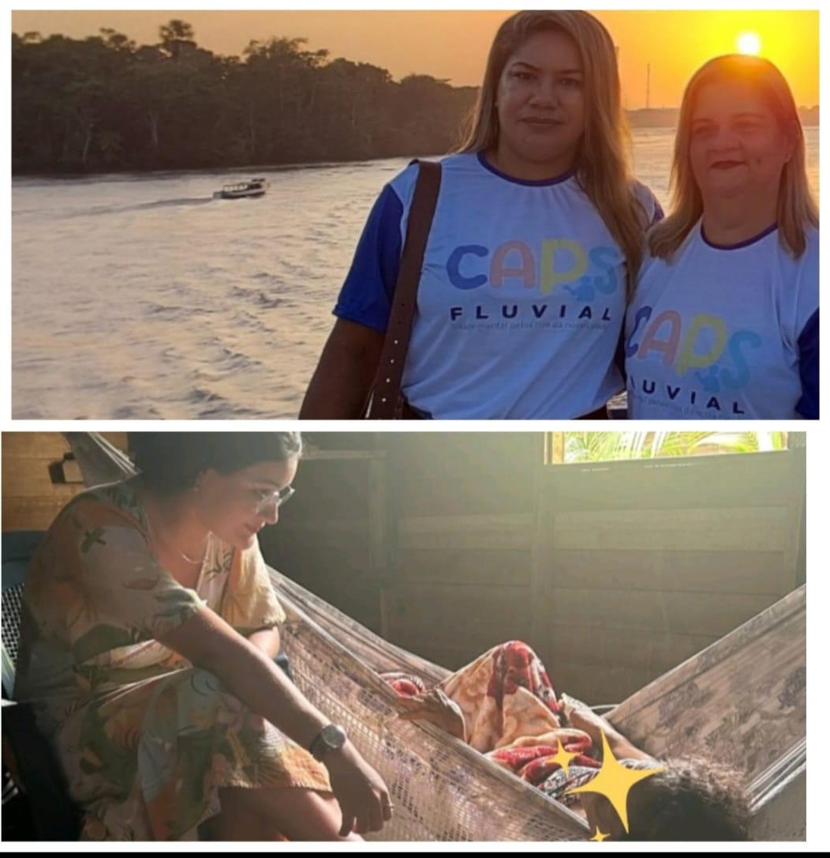
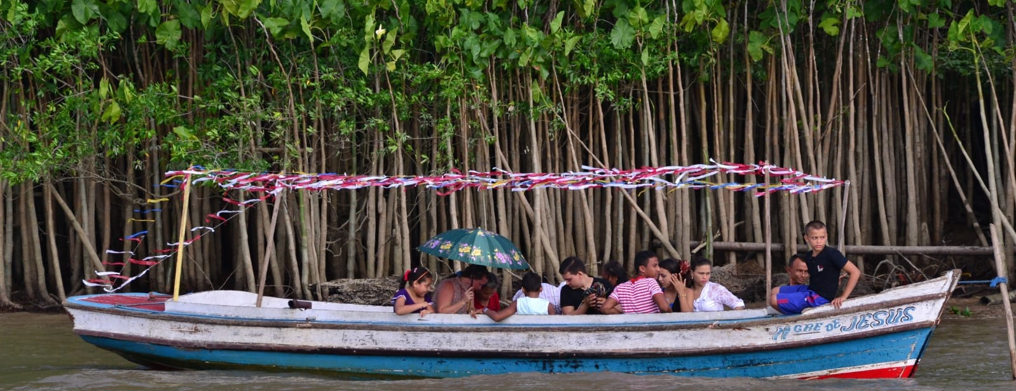

Slide 5
